Slide 1
Муниципальное казенное общеобразовательное учреждение для обучающихся с ограниченными возможностями здоровья «Специальная (коррекционная) общеобразовательная школа 6»
«Использование игровых технологий в коррекционной школе»
Подготовила: Киселева И.Ю.
учитель первой
квалификационной категории
октябрь, 2020 год

Slide 2
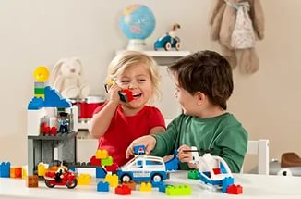
«Задача , конечно, не слишком простая:
Играя учить и учиться играя.
Но если с учебой сложить развлеченье,
То праздником станет любое ученье!»
В. А. Сухомлинский

Slide 3
Игра – это вид деятельности в различных ситуациях, направленных на воссоздание и усвоение общественного опыта, в котором складывается и совершенствуется самоуправление поведением.
Игровые технологии - это современные образовательные (педагогические) технологии, основанные на активизации и интенсификации деятельности учащихся с помощью игр. Понятие «игровые технологии» включает в себя достаточно обширную группу методов, приёмов организации педагогического процесса в форме различных педагогических игр.

Slide 4
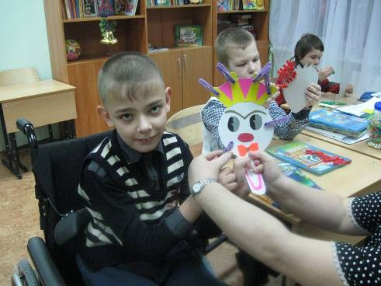
У детей c умеренной и тяжелой умственной отсталостью слабая учебная мотивация, поэтому на уроках и при организации внеурочных занятий рекомендуется использовать игровые виды деятельности.

Slide 5
Использование различных игр помогает активизировать:
деятельность ребенка,
развивает познавательную активность,
наблюдательность,
внимание,
память,
мышление,
поддерживает интерес к изучаемому,
развивает творческое воображение,
образное мышление,
снимает утомление у детей.

Slide 6
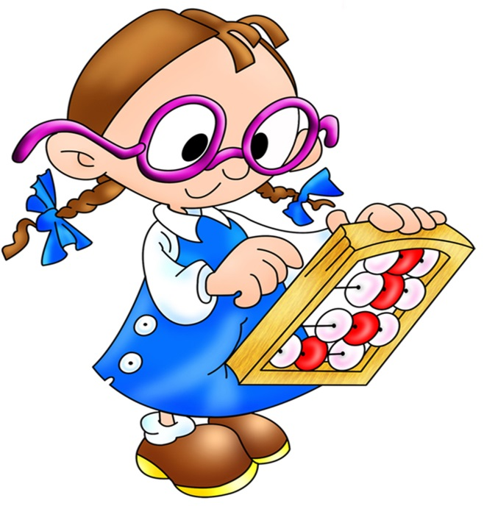
ИГРЫ И ИГРОВЫЕ
УПРАЖНЕНИЯ
НА УРОКАХ
МАТЕМАТИКИ

Slide 7
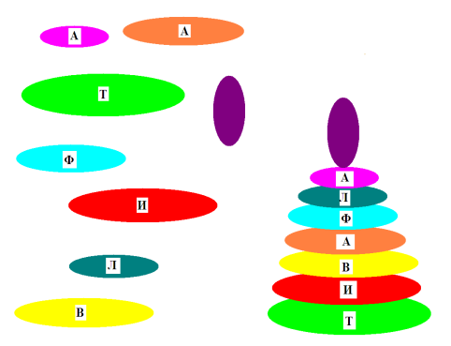
Постройте
пирамидку.

Slide 9
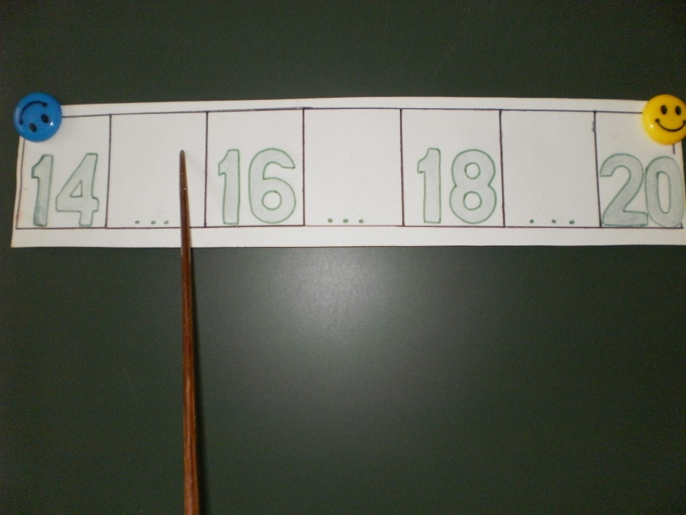
Игровое упражнение
«Реши правильно и прочти»
Игровое упражнение
«Сбежавшие числа»
1 | И
2 | Л
3 | Д
4 | А
5 | М
6 | К
7 | О
8 | Р
9 | Е
10 | Ц
6 – 1 5 + 2 10 – 8 5 + 2 7 – 4 6 + 3 5 + 5 | М О Л О Д Е Ц

Slide 10
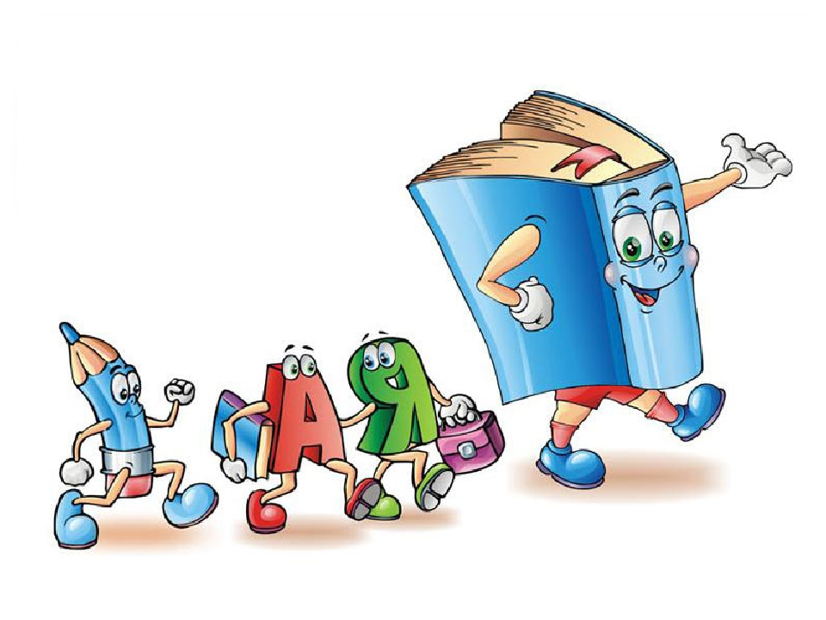
ИГРЫ И ИГРОВЫЕ
УПРАЖНЕНИЯ
НА УРОКАХ
ПИСЬМА

Slide 11
Составь слова
5 3 1 4 2
А Б Р К Ы
2 4 1 5 3 7 6
Я У Л Ш Г А К

Slide 12
Игра «Пропала буква»
Из слов убежали все буквы А.
БНН, МК,
РМ, СХР,
ПРТ,ННС,
БРБН, КРНДШ

Slide 15
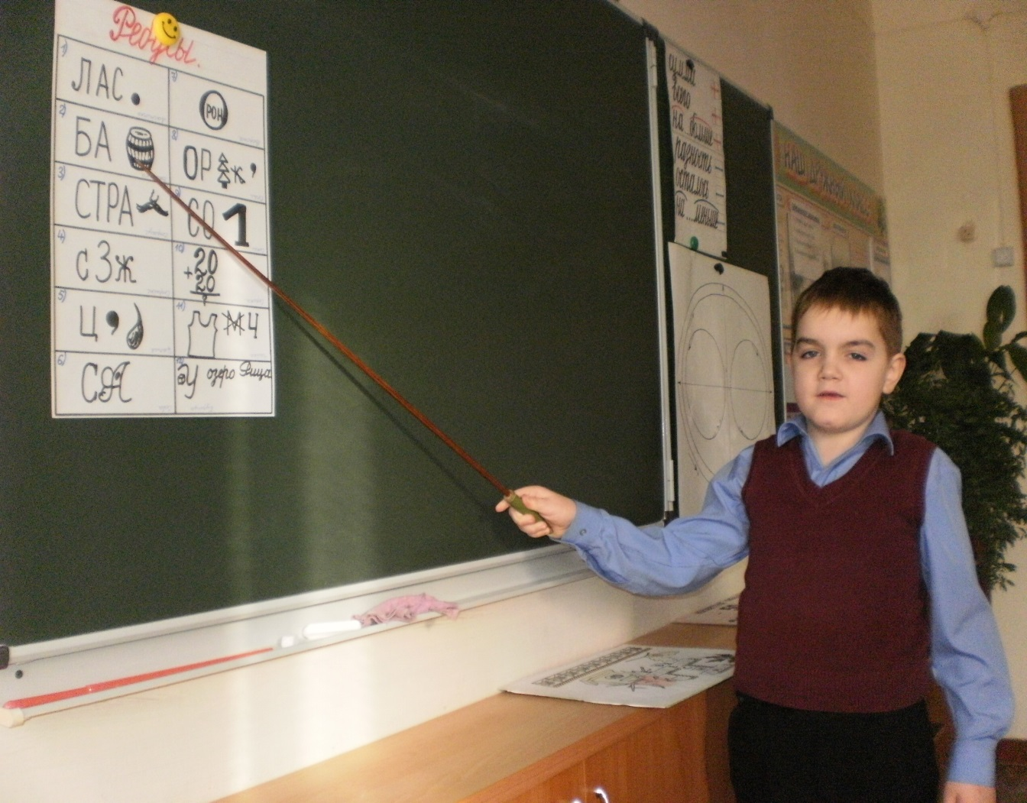
Сочетание обучения и игры

Slide 16
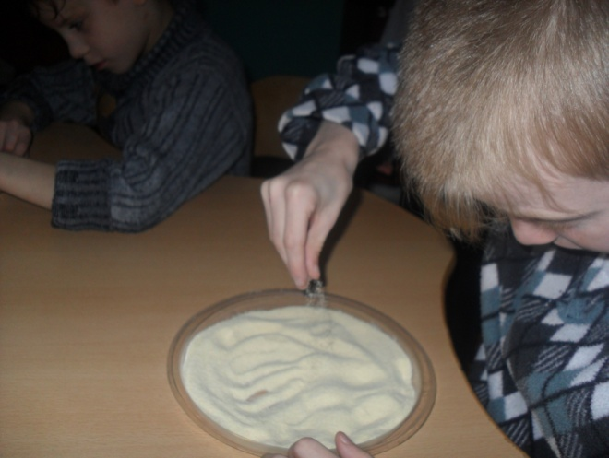
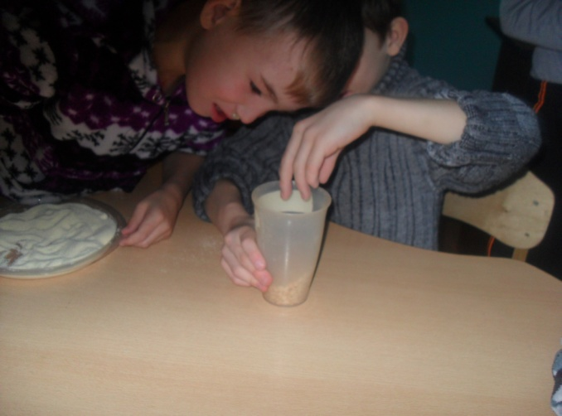
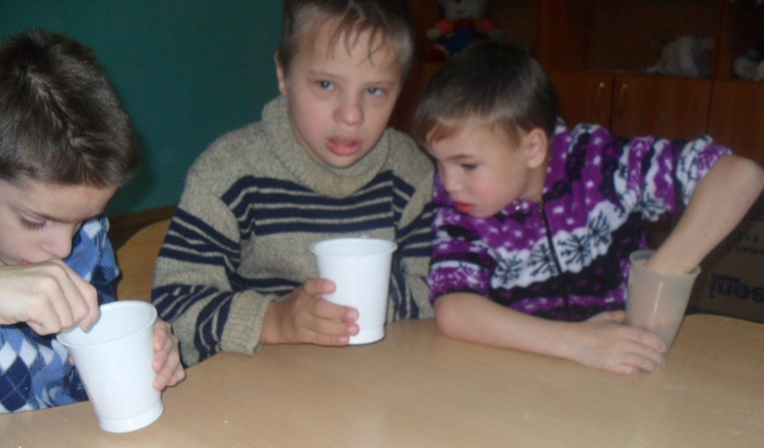
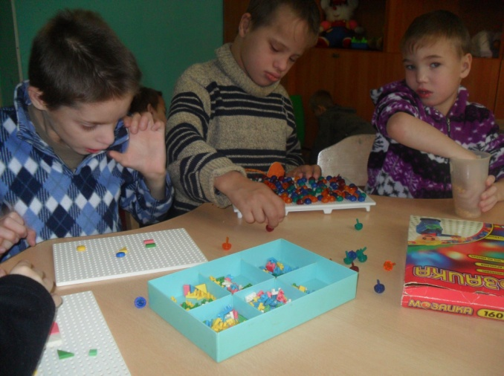
Игры на развитие мелкой моторики пальцев рук

Slide 17
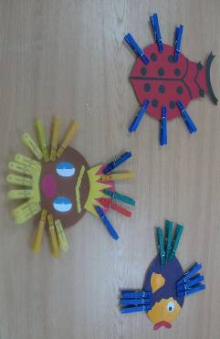
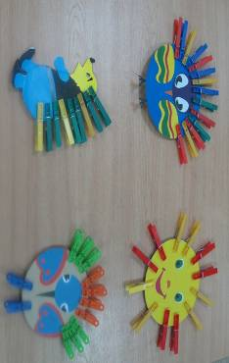
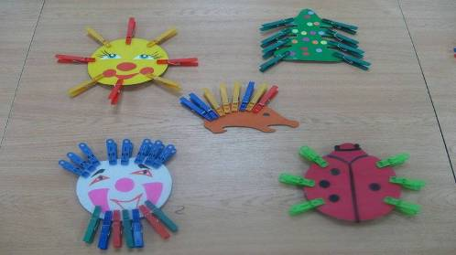
«ИГРЫ С ПРИЩЕПКАМИ»
(пластмассовые бельевые прищепки разных цветов).

Slide 18
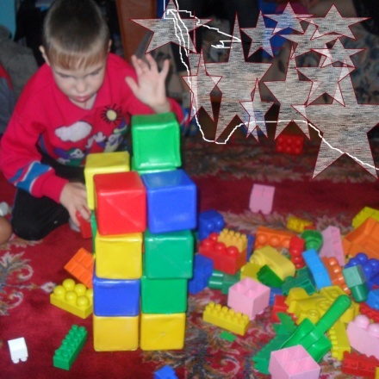
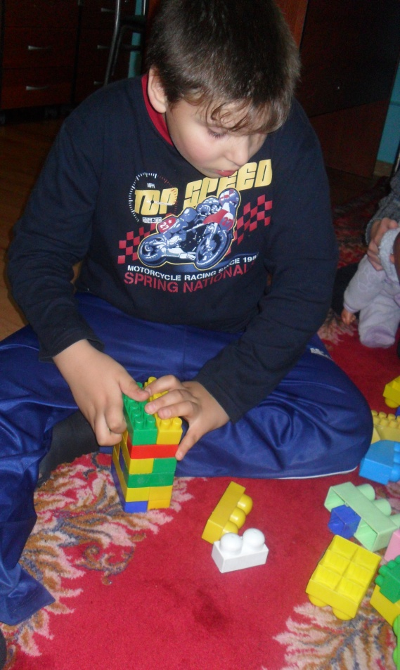
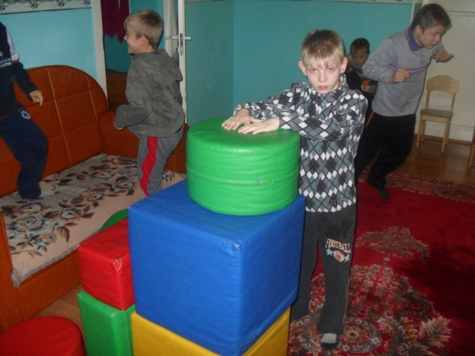
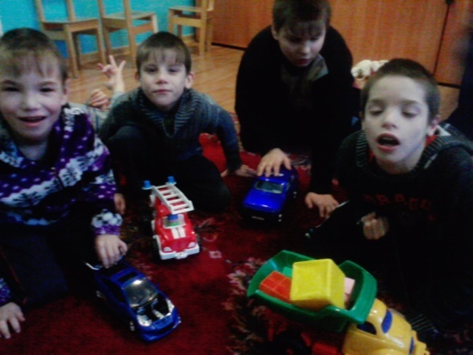
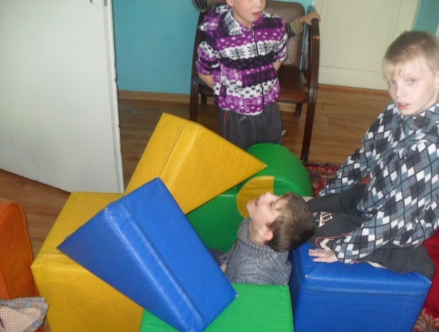
Игры со строительным материалом

Slide 19
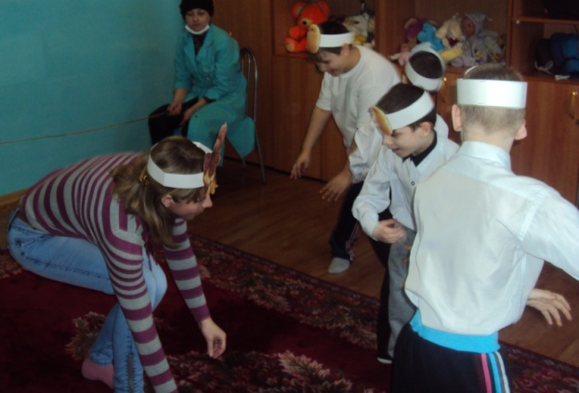
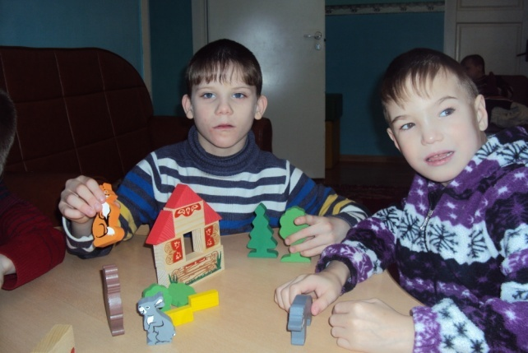
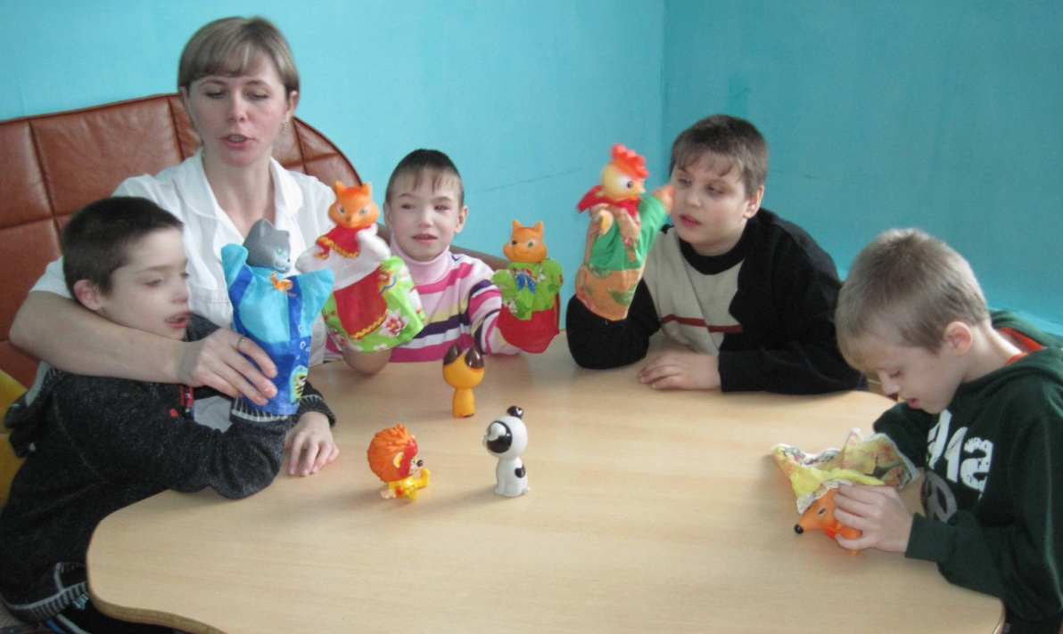
Театрализованные игры

Slide 20
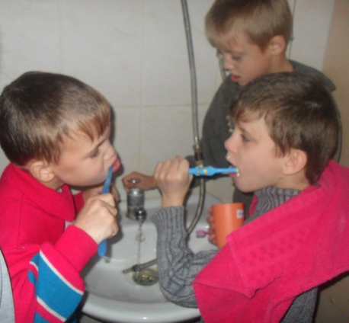
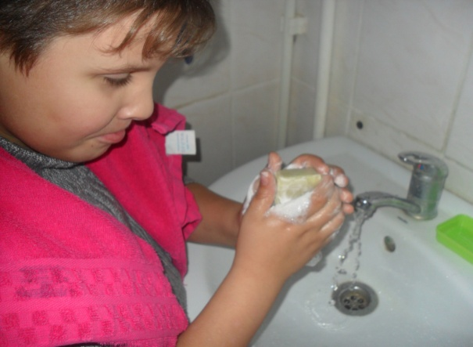
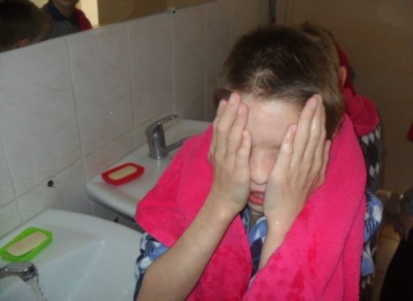
Игры на развития культурно- гигиенических навыков
- «Умывалочка»
«Выходи, водица, мы пришли умыться!
Лейся на ладошку по-нем-нож-ку…
Нет, не понемножку- посмелей,
Будем умываться веселей!»
- «Мыльные – перчатки»
«В руки мыло мы возьмём
И ладошки мы потрём,
Смоем чистою водичкой,
А потом умоем личико!»
- «Водичка,водичка!»
«Водичка, водичка,
умой моё личико!
Чтобы глазоньки блестели,
чтобы щёчки краснели,
чтоб кусался зубок,
чтоб кусался роток!»

Slide 21
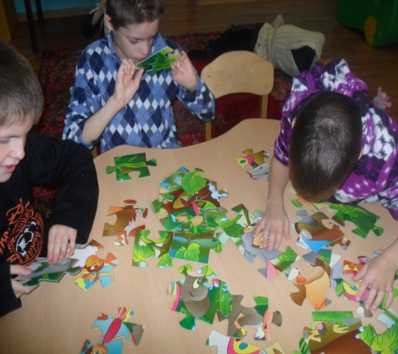
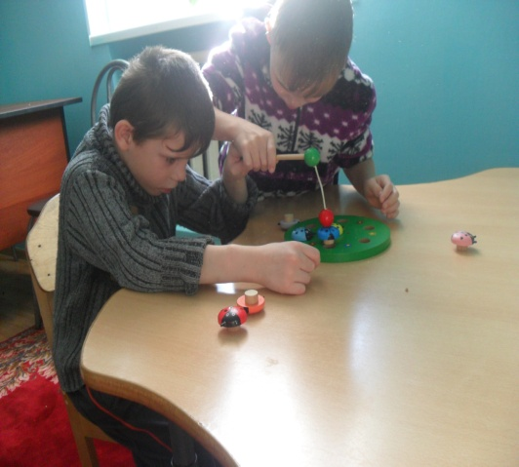
Игра – это очень важный элемент в развитии психики ребёнка. Чем больше мы задействуем различных анализаторов (зрительное, слуховое, тактильное), тем ребёнок лучше усваивает и мы достигаем поставленные перед собой цели.

Slide 22
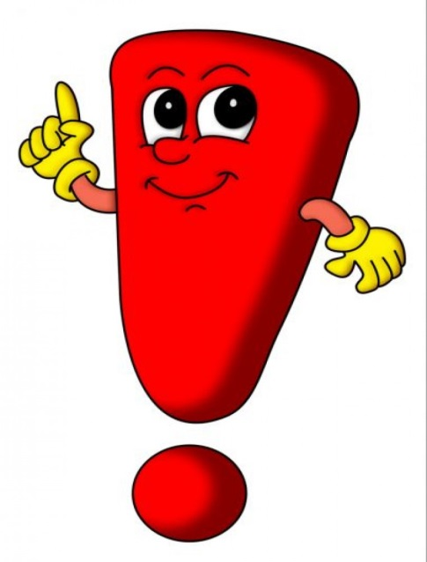
Игровые технологии-это незаменимый инструмент в обучении и развитии детей, с помощью которого можно повысить интерес. Игра позволяет воспитывать желание и умение учиться, создает такой эмоциональный фон занятий, который помогает усвоить содержание материала.

Slide 23
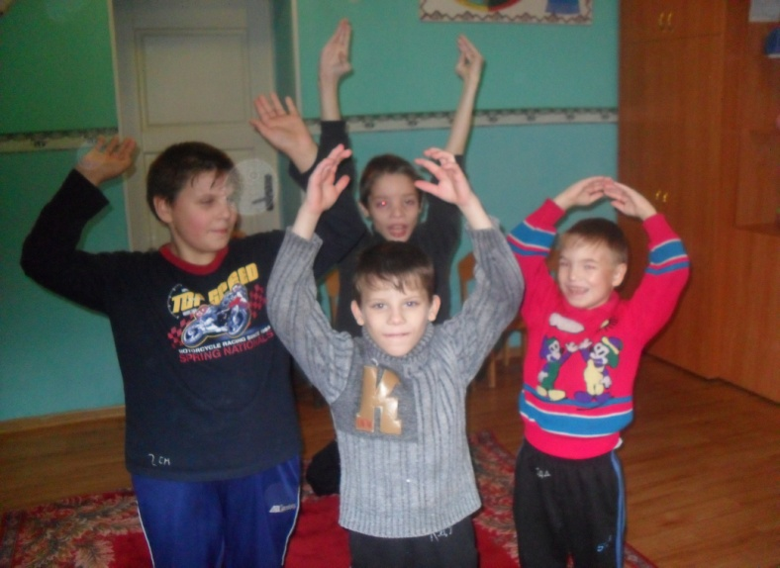
Спасибо за внимание

